Slide 1










BÀI GIẢNG
T
I
N
H
Ọ
C
6

Slide 2
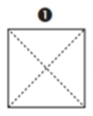
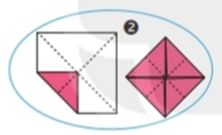
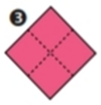
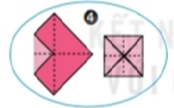

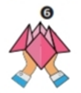
Cách gấp trò chơi Đông – Tây – Nam – Bắc
Bước 1: Gấp hai đường chéo của tờ giấy hình vuông để tạo nếp gấp, mở tờ giấy ra.
Bước 2: Gấp bốn góc của tờ giấy vào tâm.
Bước 3: Lật mặt bên kia.
Bước 4: Tiếp tục gấp bốn góc vào tâm.
Bước 5: Đặt tờ giấy đã gấp nằm ngang, luồn ngón cái và ngón trỏ của hai tay vào bốn góc ở mặt dưới.
Bước 6: Chỉnh sửa các nếp gấp.

Slide 3

CHỦ ĐỀ 6: GIẢI QUYẾT VẤN ĐỀ VỚI SỰ TRỢ GIÚP CỦA MÁY TÍNH
Bài 15: THUẬT TOÁN

Slide 4
Tiết - Bài 15 – Thuật toán
1. Thuật toán
Thuật toán là một dãy các chỉ dẫn rõ ràng, có trình tự sao cho khi thực hiện những chỉ dẫn này người ta giải quyết được những vấn đề hoặc nhiệm vụ đã cho.
Theo em thuật toán là gì?

Slide 5
Bài 15 – Thuật toán
1.Thuật toán
Thuật toán là một dãy các chỉ dẫn rõ ràng, có trình tự sao cho khi thực hiện những chỉ dẫn này người ta giải quyết được những vấn đề hoặc nhiệm vụ đã cho.
2. Các thành phần cơ bản của thuật toán
INPUT
Các thông tin đầu vào
OUTPUT
Các thông tin đầu ra

Slide 6
Bài tập trắc nghiệm
Câu 1: Thuật toán là gì?
A. Một dãy các cách giải quyết một nhiệm vụ.
B. Một dãy các kết quả nhận được khi giải quyết một nhiệm vụ
C. Một dãy các chỉ dẫn rõ ràng, có trình tự sao cho khi thực hiện những chỉ dẫn này người ta giải quyết được vấn đề hoặc nhiệm vụ đã cho.
D. Một dãy các dữ liệu đầu vào để giải quyết một nhiệm vụ.
Câu 2: Em hãy chọn các câu đúng?
A. Thuật toán có đầu ra là kết quả nhận được sau khi thực hiện các bước của thuật toán.
B. Thuật toán có đầu vào là các dữ liệu ban đầu.
C. Thuật toán có đầu vào là kết quả nhận được sau khi thực hiện các bước của thuật toán.
D. Thuật toán có đầu ra là các dữ liệu ban đầu.

Slide 7
Tiết - Bài 15 – THUẬT TOÁN
I. Thuật toán
1. Khái niệm thuật toán
Thuật toán là một dãy các chỉ dẫn rõ ràng, có trình tự sao cho khi thực hiện những chỉ dẫn này người ta giải quyết được những vấn đề hoặc nhiệm vụ đã cho.
2. Các thành phần cơ bản của thuật toán
II. Mô tả thuật toán

Slide 8
Thuật toán - Cách gấp trò chơi Đông – Tây – Nam – Bắc
Bước 1: Gấp hai đường chéo của tờ giấy hình vuông để tạo nếp gấp, mở tờ giấy ra.
Bước 2: Gấp bốn góc của tờ giấy vào tâm.
Bước 3: Lật mặt bên kia.
Bước 4: Tiếp tục gấp bốn góc vào tâm.
Bước 5: Đặt tờ giấy đã gấp nằm ngang, luồn ngón cái và ngón trỏ của hai tay vào bốn góc ở mặt dưới.
Bước 6: Chỉnh sửa các nếp gấp.
Hoạt động nhóm ( thời gian: 10 phút)
Câu 1: Ngoài cách trình bày thuật toán bằng ngôn ngữ tự nhiên trên, em còn biết cách nào khác không? Cách đó có hiệu quả không? Vì sao?
Câu 2: Em hãy mô tả lại cách gấp hình trò chơi Đông – Tây – Nam – Bắc theo cách đó?
.

Slide 9
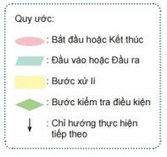
Câu 1: Người ta dùng sơ đồ tư duy, sơ đồ khối…để trình bày thuật toán. Đặc biệt việc sử dụng sơ đồ khối để mô tả thuật toán vì nó tuân theo một tiêu chuẩn quốc tế nên con người dù bất kể quốc gia nào cũng có thể hiểu.
Câu 2: Sơ đồ khối mô tả cách gấp hình trò chơi Đông – Tây – Nam – Bắc.
Bắt đầu
Tờ giấy hình vuông
Gấp hai đường chéo của hình vuông để tạo nếp gấp, mở tờ giấy ra.
Gấp bốn gốc của tờ giấy vào tâm.
Lật mặt bên kia.
Đặt tờ giấy đã gấp nằm ngang, luồn ngón cái và ngón trỏ của hai tay vào bốn góc ở mặt dưới.
Chỉnh sửa các nếp gấp
Hình trò chơi Đông – Tây – Nam – Bắc
Kết thúc

Slide 10
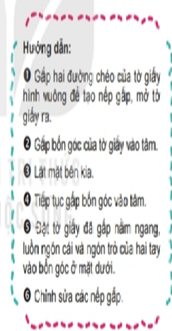
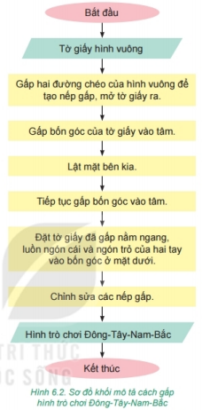

Theo em có mấy cách để mô tả một thuật toán?
Sơ đồ khối của thuật toán là gì?

Slide 11
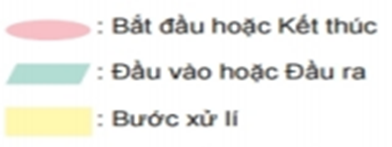
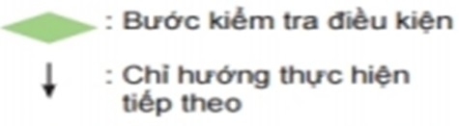
Tiết - Bài 15 – THUẬT TOÁN
I. Thuật toán
1. Khái niệm thuật toán
Thuật toán là một dãy các chỉ dẫn rõ ràng, có trình tự sao cho khi thực hiện những chỉ dẫn này người ta giải quyết được những vấn đề hoặc nhiệm vụ đã cho.
2. Các thành phần cơ bản của thuật toán
II. Mô tả thuật toán
- Có hai cách để mô tả thuật toán là liệt kê các bước bằng ngôn ngữ tự nhiên và sử dụng sơ đồ khối.
Sơ đồ khối của thuật toán là một sơ đồ gồm các hình mô tả các bước và đường có mũi tên để chỉ hướng thực hiện
Quy ước

Slide 12
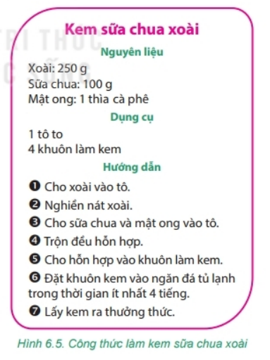
Bạn An đã sửa công thức làm kem sữa chua dưa hấu thành công thức làm kem sữa chua xoài như hình 6.5.
a. Phần hướng dẫn làm kem sữa chua xoài gồm 7 bước là 1 thuật toán. Em hãy xác định đầu vào và đầu ra của thuật toán làm kem sữa chua xoài.
b. Em hãy dùng sơ đồ khối để thể hiện thuật toán đó

Slide 13
a. Đầu vào: xoài, sữa chua, mật ong
Đầu ra: kem sữa chua xoài
b. Thuật toán kem sữa chua xoài
Bắt đầu
Lấy 250g xoài, 100g sữa chua, 1 thìa cà phê mật ong
Cho xoài vào tô
Nghiền nát xoài
Cho sữa chua và mật ong vào tô.
Trộn đều hỗn hợp.
Cho hỗn hơp vào khuôn làm kem.
Đặt khuôn kem vào ngăn đá tủ lạnh trong thời gian ít nhất 4 tiếng.
Kem sữa chua xoài
Kết thúc

Slide 14

Câu 1: Câu nào sau đây sai khi nói về vai trò của mũi tên trong sơ đồ khối của thuật toán?
A. Hướng mũi tên cho thấy hướng đi trong sơ đồ khối.
B. Mũi tên được sử dụng để chỉ hướng thực hiện tiếp theo.
C. Mũi tên được sử dụng chỉ để kết nối các hình khối trong sơ đồ

Slide 15

Câu 2: Em hãy ghép mỗi mục ở cột phải với một mục phù hợp ở cột trái khi nói về sơ đồ khối của thuật toán.
Hình
Ý nghĩa
1)
a) Bắt đầu hoặc Kết thúc
2)
b) Chỉ hướng thực hiện tiếp theo
3)
c) Đầu vào hoặc Đầu ra
4)
d) Bước xử lí
Đáp án
1 - a ; 2 - c ; 3 - d ; 4 - b

Slide 16
Câu 3: Em hãy tìm đầu vào, đầu ra của thuật toán tìm ước chung lớn nhất của 2 số tự nhiên a và b.
ĐÁP ÁN
Đầu vào: hai số tự nhiên a và b.
Đầu ra: ước chung lớn nhất của hai số tự nhiên a và b.

Slide 17
Câu 4: Em hãy sắp xếp các phần được đánh số trong các hình sau để được thuật toán tính trung bình cộng của 2 số a và b
Bắt đầu
Tổng a + b
Giá trị a, giá trị b
2
3
1
Trung bình cộng Tổng : 2
Kết thúc
Giá trị trung bình cộng của a và b
4
5
6
Bắt đầu
Tổng a + b
Giá trị a, giá trị b
2
3
1
Trung bình cộng Tổng : 2
Kết thúc
Giá trị trung bình cộng của a và b
4
5
6

Slide 18
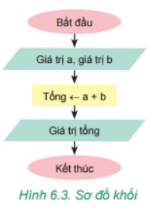
Câu 5: Em hãy quan sát sơ đồ khối Hình 6.3 và cho biết sơ đồ khối mô tả thuật toán gì? Xác định đầu vào và đầu ra của thuật toán.
Đáp án
+ Sơ đồ khối mô tả thuật toán tính tổng hai số a và b
+ Đầu vào: cho hai số a, b
+ Đầu ra: tính tổng hai số a và b

Slide 19
Câu 6: Lợi thế của việc sử dụng sơ đồ khối so với ngôn ngữ tự nhiên để mô tả thuật toán là gì?
A. Sơ đồ khối tuân theo một tiêu chuẩn quốc tế nên con người dù ở bất kể quốc gia nào cũng có thể hiểu.
B. Sơ đồ khối dễ vẽ.
C. Sơ đồ khối dễ thay đổi.
D. Vẽ sơ đồ khối không ton thời gian.

Slide 20
Hướng dẫn về nhà
Làm những bài tập còn lại trong SGK Tin học 6 và SBT Tin học 6.
Ôn lại kiến thức thuật toán là gì? Các cách mô tả thuật toán và sơ đồ khối của thuật toán.
Tìm hiểu trước bài 16: Các cấu trúc điều khiển.

